Slide 1
Árbol Genealógico
Curso: Estructura de datos
Integrantes:
Aldair Antonio Perez Vasquez
Jean Pierre Vasquez Conde
Torres Escalante Jhon Jaime

Slide 2
Introducción
En esta sección se presenta el desarrollo de un sistema para gestionar árboles genealógicos utilizando estructuras de datos jerárquicas (árboles binarios y N-arios). Diseñado para arqueólogos que estudian una antigua civilización, el sistema permite almacenar, consultar y analizar relaciones familiares de manera eficiente, garantizando operaciones rápidas de inserción, búsqueda y eliminación.
Objetivos principales:
Modelar relaciones familiares con un ABB (Árbol Binario de Búsqueda) y adaptarlo a un árbol N-ario para reflejar estructuras complejas.
Implementar operaciones básicas (alta, baja, consultas) con complejidad óptima (O(log n) en promedio).
Ofrecer una interfaz intuitiva para usuarios no técnicos, con validación robusta de datos.

Slide 3
Ejemplo de Código:
A continuación, se presenta el ejemplo práctico del programa que implementa la gestión del árbol genealógico. Este código ilustra:
La estructura base (nodos Persona con punteros a padre e hijos).
Operaciones clave (creación, búsqueda y vinculación de miembros).
Recorridos (preorden, inorden y postorden) para visualizar relaciones.

Slide 4
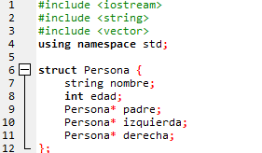
Define una estructura llamada "Persona" en C++ ,que está diseñada para construir una estructura de datos jerárquica o árbol.
Usamos un string para almacenar el nombre de la persona.
En padre:Un puntero a otra Persona (el padre en una jerarquía familiar o en un árbol).
La ”Izquierda” un puntero a otra persona(de un Hij@ izquierdo en la estructura del árbol).
La “Derecha”un puntero a otra persona(de un hij@ derecho en el árbol binario)

Slide 5
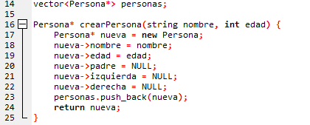
Implementa una función para crear y gestionar instancias de la estructura Persona en un árbol binario.
1.Registro Central:
Vector global que almacena todos los nodos creados
Permite seguimiento de todas las personas en el árbol
2.Inicialización Segura:
Todos los punteros se inicializan a NULL
Evita referencias no válidas
3.Gestión de Memoria:
Uso de “new” para asignación dinámica
Devuelve puntero para construcción del árbol

Slide 6
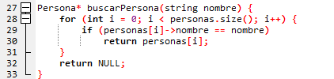
Implementamos una función para buscar Personas por nombre en el registro.
Declaramos la función
1.Mecanismo de Búsqueda:
Recorre el vector personas de forma secuencial.
Compara el nombre buscado con cada elemento.
Retorna al primer match encontrado.
comparación de nombres y retorno si encuentra y ala vez si no encuentra-

Slide 7
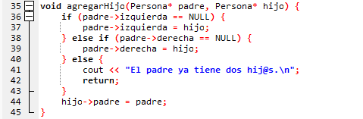
Va permitir establecer relaciones padre-hijo en una estructura de árbol binario.
Realizará la declaración.
Verifica y asigna hijo izquierdo.
Verifica y asigna hijo derecho.
Advertencia de datos existentes y salida temprana
1.Gestión de Relaciones:
Establece relación bidireccional(Permite navegar el árbol en ambas direcciones).
Actualiza puntero padre del hijo automáticamente.
Establece relación inversa

Slide 8
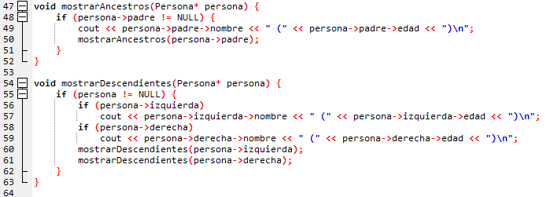
Muestra todos los ancestros de una persona (recursivamente hacia arriba) y Muestra todos los descendientes de una persona (recursivamente hacia abajo)
1. Verifica si tiene padre
2. Muestra el padre actual
3. Se llama a sí misma con el padre (recursión)
4. Se repite hasta llegar al ancestro original
Recursividad en ambos árboles
1.Recursión doble: Va explora ambos hijos
2.Orden: Primero hijos directos, luego sus descendientes
3.Seguridad: Verifica “NULL” antes de accedr a punteros
4.Formato consistente: Igual que ancestros ("Nombre (Edad)")

Slide 9
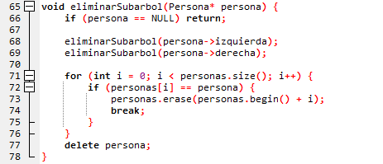
La función que elimina recursivamente un subárbol completo desde un nodo dado, incluyendo(Todos sus descendientes, Él propio nodo, Su referencia en el vector global personas)
Eliminación recursiva de hijos
Eliminación del registro en el vector global
1.Eliminación en profundidad (post-order):
Primero elimina hijos izquierdo y derecho (recursivamente).
Luego elimina el nodo actual.

Slide 10
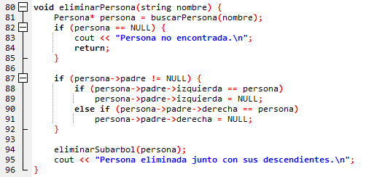
La función elimina una persona y todo su subárbol de descendientes, manteniendo la integridad de la estructura del árbol.
Búsqueda de la persona
Validación de existencia
Desconexión del padre (si existe)
Eliminación del subárbol y confirmación

Slide 11
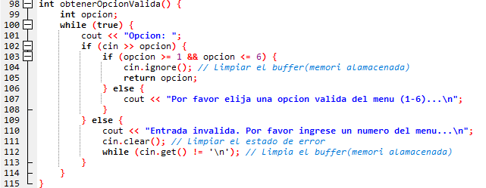
Una función que verifica y solicita al usuario seleccionar una opción mediante un número del (1 al 6), asegurándose de gestionar de manera efectiva cualquier error o entrada inválida.
Interfaz amigable:
1.Detecta entradas no numéricas
2.Recupera el flujo de entrada después de errores
3.Limpieza completa del buffer cuando hay error
4.Mensajes claros para el usuario
5.Bucle continuo hasta obtener entrada válida

Slide 12
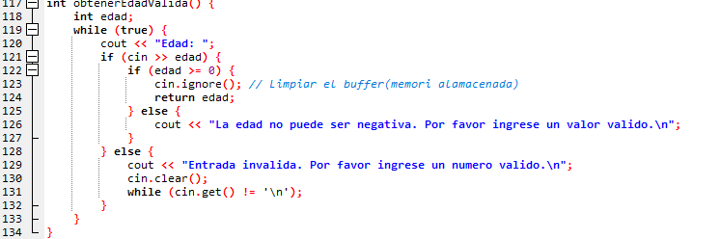
La función solicita y verifica que la edad ingresada por el usuario sea un número no negativo, incluyendo un manejo adecuado de errores para entradas incorrectas o inválidas.
Validación estricta:
1.Solo acepta valores enteros no negativos (edad ≥ 0)
-Manejo robusto de errores:
2.Detecta entradas no numéricas (ejemplo: "abc")
-Rechaza valores negativos
-Recupera el flujo de entrada tras errores
3.Limpieza de buffer:
-"cin.ignore()" tras lectura exitosa
-Limpieza completa con "cin.clear()" + "bucle" cuando hay error
4.Interfaz clara:
-Mensajes de error específicos
-Bucle continuo hasta entrada válida

Slide 13
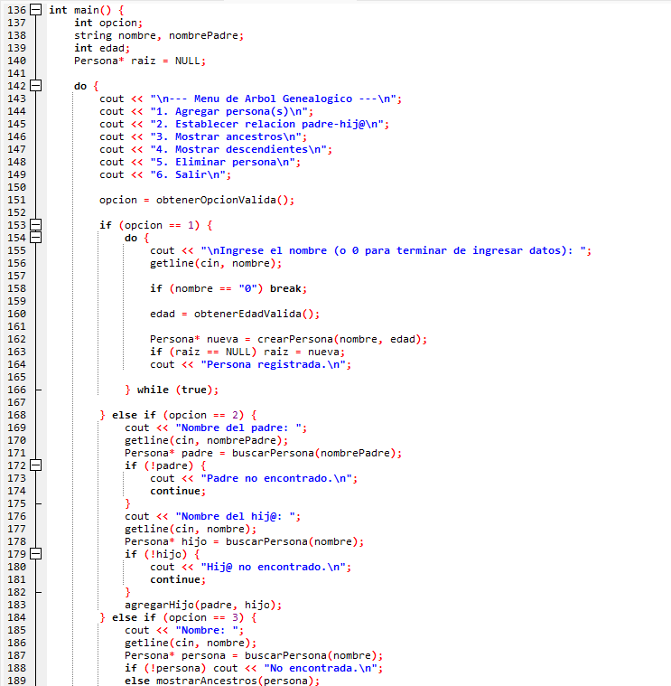
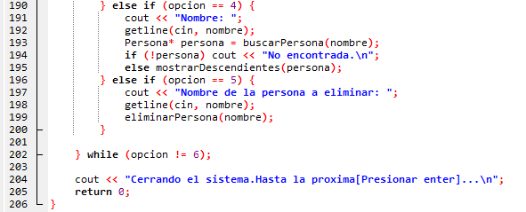
Menú interactivo para gestionar un árbol genealógico.

Slide 14

FIN

